Slide 1
第８回大阪女性きらめき応援会議
女性活躍推進の取組について
大阪市市民局

Slide 2


「大阪市女性活躍リーディングカンパニー」認証 （令和５年度実績）
認証件数
リーディングカンパニー認証 95件 累計889件
チャレンジ企業認証 2件 累計137件
（2024年3月末）
チャレンジ
137件
【認証の種類と件数】
一つ星
237件
二つ星
501件
三つ星
151件

Slide 3
「大阪市女性活躍リーディングカンパニー」認証企業への支援（令和６年度上半期実施内容）
☆認証企業による出張授業
企業の女性活躍推進の取組について、大学生の関心を高めるとともに、企業が取組の重要性を再認識する契機となるよう、認証企業と大学生が働き方について意見交換・情報交流を行う機会を提供する。
開催日 7月5日（金）講義60 分・交流会20 分
対象者 大阪産業大学経済学部3・4 回生 78名
講演内容 ・会社紹介
・自社製品ができるまで
・自社の強み（受賞歴、独自の技術、環境活動等）
・新たな挑戦にむけて
・人材確保のための取組 （女性活躍について）
大学の講義内で認証企業が登壇し、講義のテーマに則しながら、企業の女性活躍推進の取組について講演を実施。
大学生が、今後就職活動をする上で、働きやすさとは何か、どうすれば自分に合った理想の働き方ができる会社を見つけられるかを知ることで、認証企業への関心や就職先候補につながるきっかけづくりの場を提供。
＜今後の予定＞大学ゼミとの連携による認証企業との交流会 11月、12月
～「大阪市女性活躍リーディングカンパニー」認証企業から知る企業の取組と魅力～
３日間のプログラムを通して、大学生が認証企業の業務、働き方、職場環境などの取組を知り、
その魅力と経営・人材課題に気づき、企業を取り巻く現状を理解するとともに自身の就職活動に
ついて考える機会を提供する。

Slide 4
「大阪市女性活躍リーディングカンパニー」認証企業への支援（令和６年度上半期実施内容）
認証企業対象
☆女性従業員向けリーダーシップ研修
認証企業に勤務する女性従業員に対し、管理職への昇進意識を高めるためのセミナーを実施。
オンラインによる講義とセルフワークを通じて、時代の変化とともに多様化する一人ひとりの価値観を考慮したプログラムで、リーダーに必要なファシリテーションやコミュニケーションスキル、キャリアビジョンの描き方など、管理職をめざす意識醸成とスキル習得をめざした研修を実施。
～自分らしいリーダー像を描き、管理職に向けて準備しよう～
開催日
７月9日(火) オンラインセミナー
対象者
認証企業の一般女性従業員
講 師
I Creation 合同会社 野本 敬子 氏
参加者の声
・リーダーに必要な要素が分かりやすく、将来の励みになりました。
・管理職向けとあるが、誰もに置き換えて考えることができる点が多々あり、興味深かったです。
・個性を活かした個人を尊重したリーダーシップに改めて気づくことができました。
＜今後の予定＞
・11月 女性活躍推進の取組について「先進事例」を学ぶセミナー
・1月 ｢男性育休」取得実現までのプロセスセミナー

Slide 5
女性のキャリアアップ、多様で柔軟な働き方の実現、男性の家庭参画等への支援（令和６年度 上半期実施内容）
☆セミナー等の事業
認証企業以外でも参加できるセミナーを年４回実施。
女性がより活躍できる職場であること、そのような職場であることを宣言することが企業の安定を育むということを理解し、認証をめざしていただくことを促す。
～人材不足に悩む企業の経営者・人事担当者向け～
「大阪市女性活躍リーディングカンパニー」認証取得が問題解決の糸口！
開催日：7月23日(火) オンライン開催
対象者：経営者、管理職、人事担当者等
講 師：キア社会保険労務士事務所 代表 山田亜紀 氏
内 容：人材不足に悩む企業に、女性活躍の重要性や
認証取得のメリットを伝え、問題解決を支援
するためのセミナーを実施することで、企業
の女性活躍推進への取組を促す。
参加者の声
・働きやすい環境が人材採用につながることがよく分かりました。
・より働きやすい環境が社会から求められていると感じます。
・求人に対する応募者の変化に対応するため役に立ちました。
＜今後の予定＞
・9月４日 就活生の本音を知る座談会（別添資料14）
・11月 ロールモデルによるセミナー・交流会
・１月 データで見る人材確保に有効な女性活躍推進セミナー

Slide 6
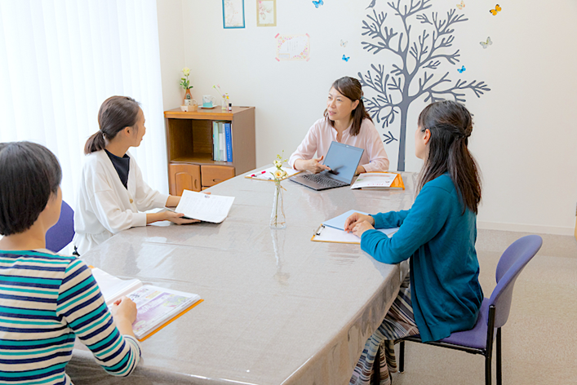

女性チャレンジ応援拠点
地域活動（町会、PTA、ボランティア、NPOなどの活動）において、関心や意欲のある女性や団体の皆さんの様々なチャレンジをサポートするため、クレオ大阪中央館内に活動をサポートする拠点を設け、相談対応やアドバイスを実施。
知識・ノウハウの習得や活動のレベルアップ等の機会として活用できるよう、ワークショップや交流会も開催。
令和５年度
利用アンケート（WEB）
利用者の声
・交流ができて、自分の生き方のヒントになった。
・異業種の方との交流はとても有意義だった。
・「ほっ」とする拠点。あるだけで安心。

Slide 7








広報・周知
大阪市女性活躍推進ポータルサイト
きらめく女性の応援ひろば ～未来へレディGo!～
https://osakaladygo.info/
メールマガジンの配信
Webサイト『おもじょぶ』に記事を掲載
メールマガジンを活用してPR
《掲載内容》
認証企業PR、仕事と家庭の両立
ワーク・ライフ・バランス
デジタルフォトブックの紹介 等
関西の“おもろい”お仕事ポータル
各種SNSを活用した
情報発信
デジタルフォトブックの更新
三つ星認証を取得している企業の取組を紹介https://osakaladygo.info/mitsuboshi_ninsyo_photobook
《令和５年度追加企業》
株式会社大伸社
株式会社ナカヒロ
株式会社ユニオンシンク

